Slide 1
Муниципальное автономное дошкольное образовательное учреждение
«Детский сад «Улыбка» п. Малиновский»
Информационно - практико-ориентированный проект
для детей старшего дошкольного возраста
«КОПЕЙКА РУБЛЬ БЕРЕЖЕТ»
(среднесрочный: февраль – апрель 2024 г.)
выполнила:
Чернышева Анна Валериевна, воспитатель

Slide 2
Проблема
У детей старшего дошкольного возраста не сформирован понятийный аппарат по финансовой грамотности, нет верных представлений об экономике, финансовых отношениях.
Дети не имеют:
- расширенных знаний о происхождении денег;
- уточненных представлений о рациональном использовании денег, способах их хранения;
- представлений о взаимосвязи «деньги - труд».

Slide 3
Актуальность проекта
Сегодняшнее поколение живет в иных экономических условиях. На жизнь многих малышей деньги начинают оказывать влияние еще до того, как те научаться их считать.
Именно в дошкольном возрасте у детей приобретается первичный опыт ориентировки в элементарных экономических явлениях, формируется основа в создании будущего экономического мышления.
Современные дети рано встречаются с экономикой, даже если их этому не учат.
Дети не знают цену деньгам, не ценят и не берегут вещи, игрушки, требуют дорогих подарков.
Дети не осознают связь между трудом и деньгами

Slide 4
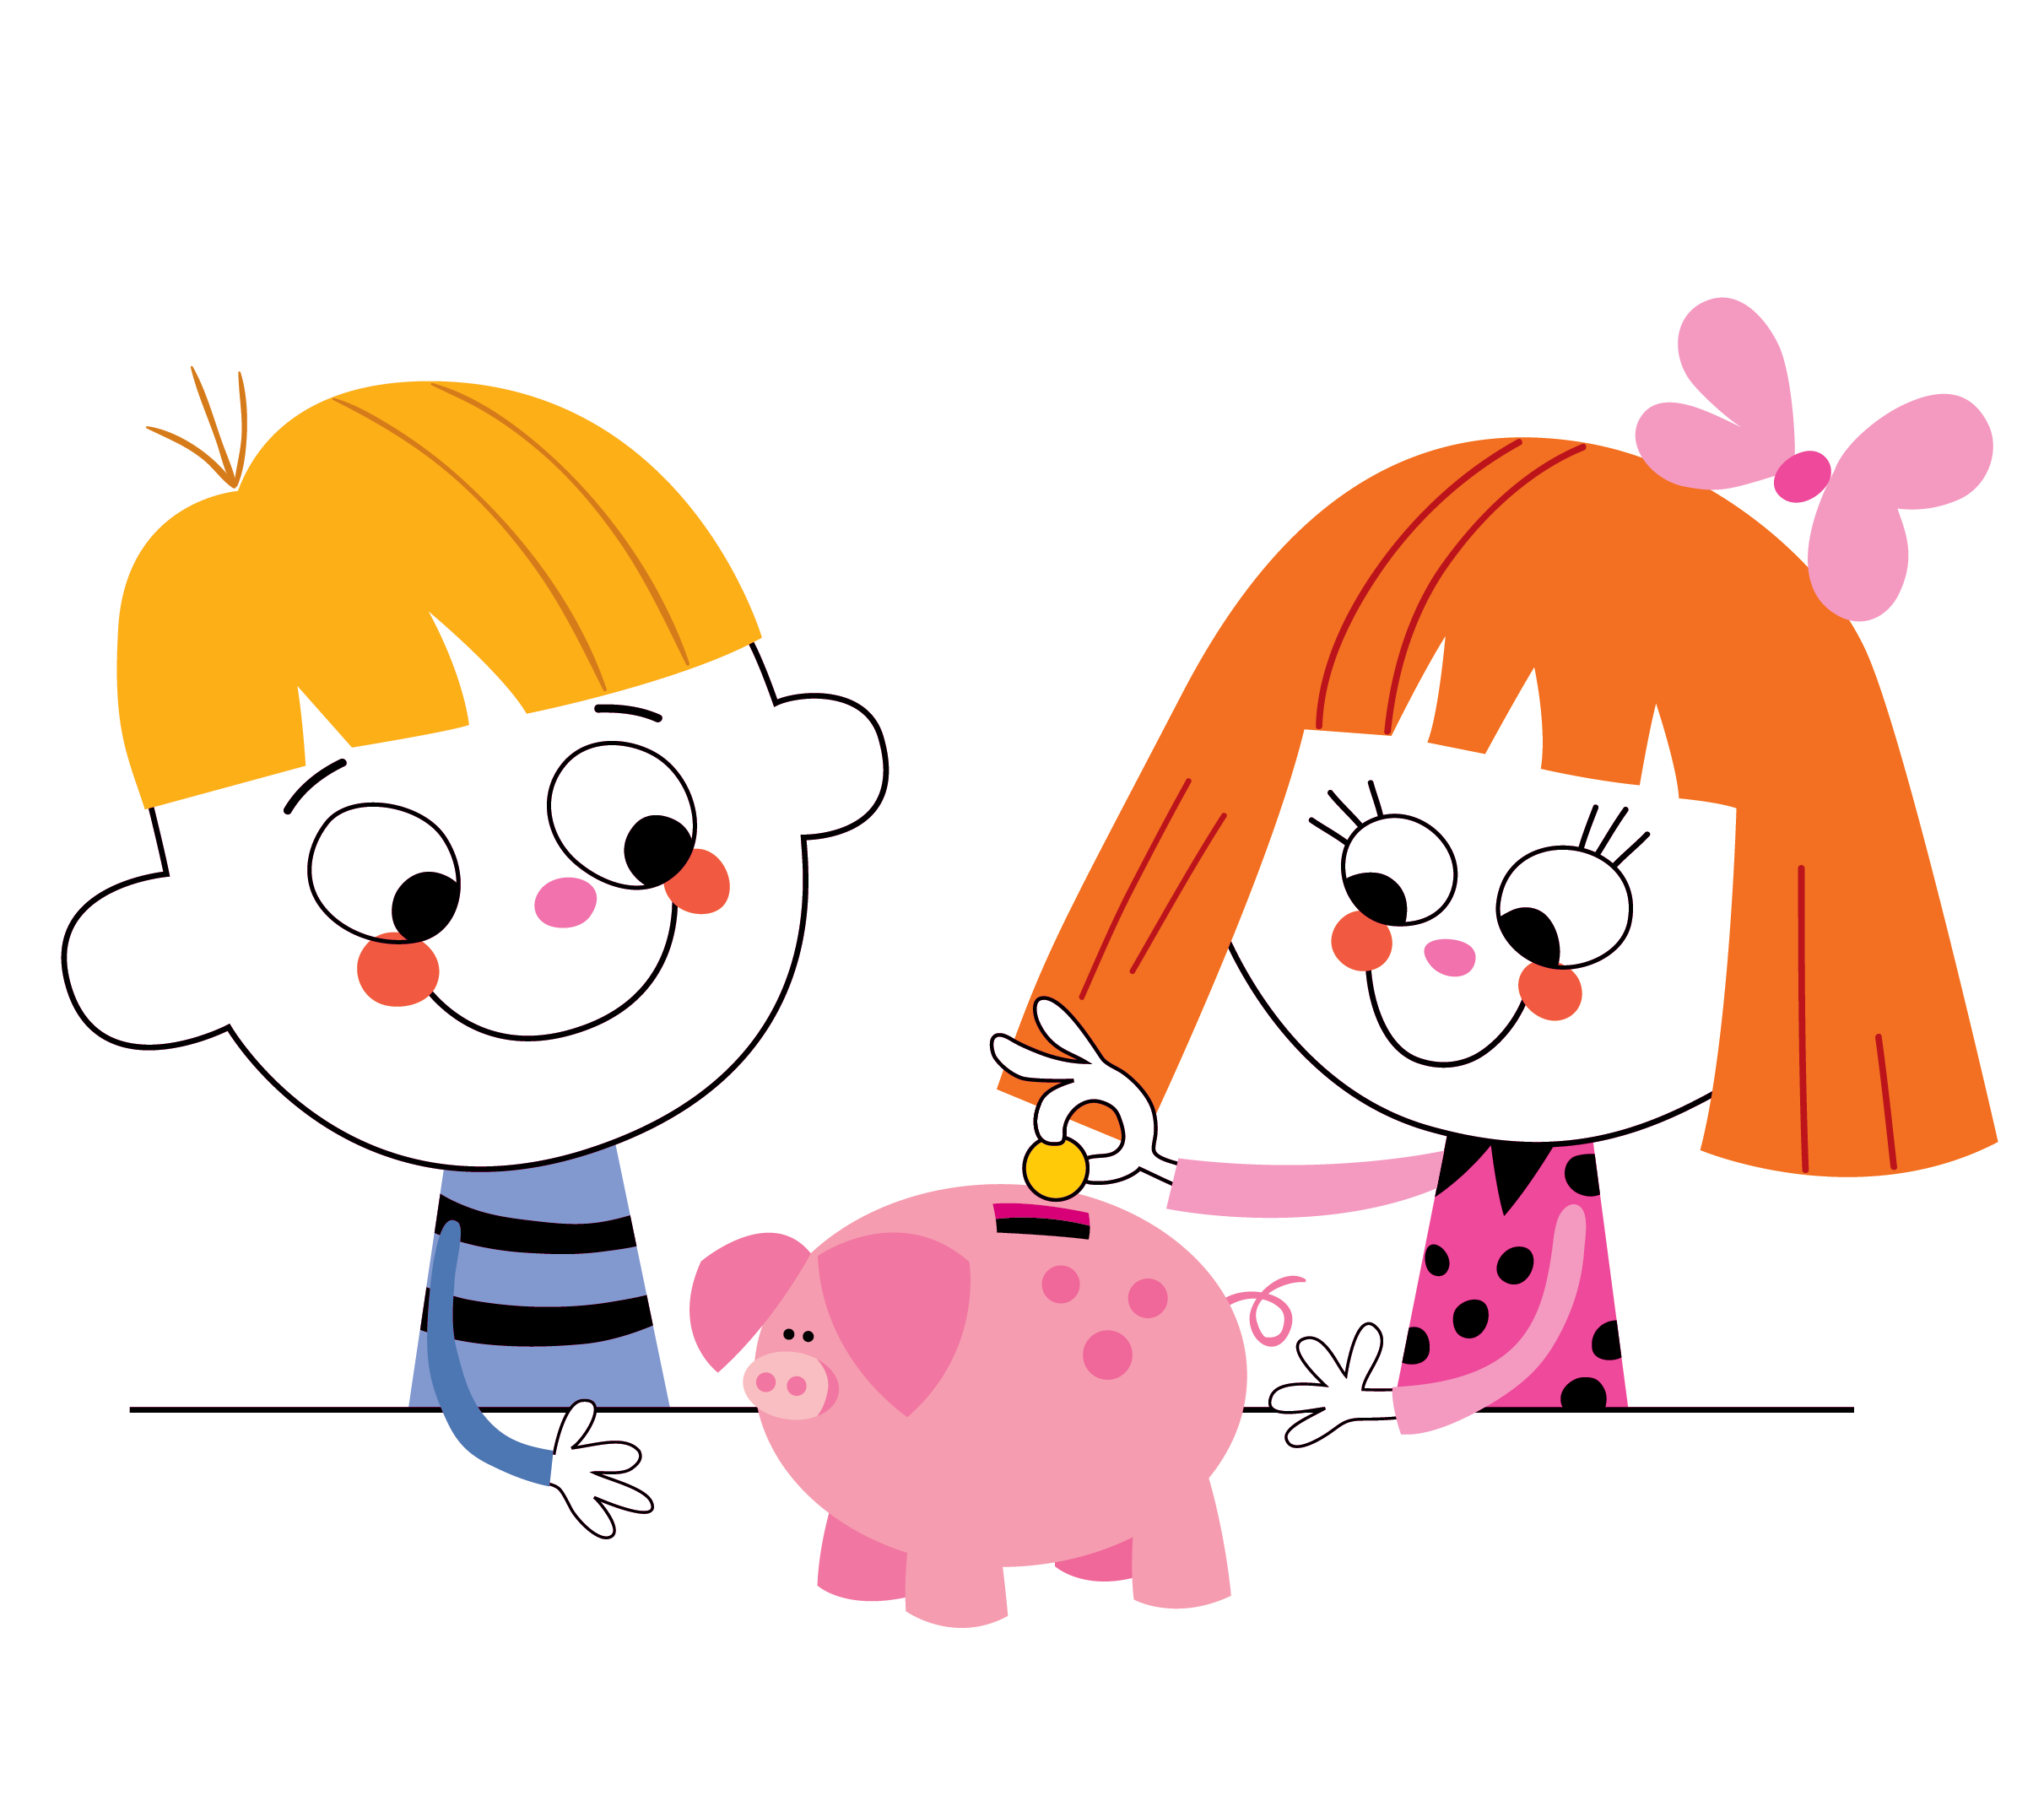
«Деньги – великий воспитатель, так как они позволяют воспитывать у детей честность, доброту, великодушие к близким людям, желание поделиться, способность к самоограничению и привычку тратить их разумно»
А. С. Макаренко

Slide 5
Идея проекта
Если ребенок будет чётко понимать, что деньги зарабатываются трудом, и каждая вещь или продукт имеют стоимость, он быстрее осознает устройство взрослого мира. Чем раньше дети узнают о роли денег в частной, семейной и общественной жизни, тем раньше могут быть сформированы полезные финансовые привычки.
Сегодняшние дети – это будущие участники финансового рынка - вкладчики, заемщики, налогоплательщики.

Slide 6
Новизна проекта
Заложение основ финансовой культуры в дошкольном возрасте в русло формирования здорового отношения к деньгам, совершенствования общения ребенка со взрослыми и сверстниками при реализации интереса к материальным ценностям, во взаимосвязи денег как предмета материального мира с нормами морали, этически-культурными ценностями социума и общественно полезного труда человека.
Особенности проекта
Опора на личный опыт детей;
Доступность материала для детей дошкольного возраста;
Максимальное привлечении родителей и оказание им
практической помощи;
Интеграция совместной деятельности детей и родителей дома с их деятельностью в дошкольном образовательном учреждении.

Slide 7
Цель:
Создание благоприятных педагогических условий для формирования основ финансовой грамотности у детей старшего дошкольного возраста с учетом активного участия всех субъектов учебно-воспитательного процесса в совместной деятельности.
Задачи:
Образовательные:
сформировать первоначальные представления об основах финансовой грамотности; объяснить некоторые доступные для этого возраста экономические взаимосвязи, складывающиеся в непосредственном окружении (труд, товар, деньги, цена, стоимость - с одной стороны и нравственными понятиями, такими, как бережливость, честность, экономность, щедрость и т.д.)
научить детей правильно вести себя в реальных жизненных ситуациях, носящих экономический характер (покупка в магазине, плата за проезд в транспорте и т.д.);
научить понимать и ценить окружающий предметный мир (как результат труда людей), видеть красоту человеческого творения и относиться к нему с уважением;
обогатить словарный запас основными финансово-экономическими понятиями, соответствующими возрасту детей;
создать условия для формирования элементарных экономических знаний у детей

Slide 8
Развивающие:
развивать основы финансовой грамотности дошкольников посредством разнообразных видов детской деятельности;
развивать память, внимание, речь, стимулировать активность детей.
Воспитательные:
воспитывать уважение к своему и чужому труду, добросовестному отношению к посильному труду, предусматривающему взаимопомощь между членами семьи, друзьями4
воспитывать нравственно-экономические качества личности: трудолюбие, добросовестности, ответственности и самоконтроля, уверенности в себе.
Для педагогов.
поддерживать замыслы детей и помогать найти способы их решения;
применять в работе с детьми педагогические технологии, ориентированные на формирование
основ финансовой грамотности.
Для родителей.
организовать педагогическое просвещение родителей воспитанников в вопросах финансово-экономического образования дошкольников;
способствовать повышению роли семьи в воспитании у детей нравственно-экономические качества личности;
вовлекать родителей в активное сотрудничество.

Slide 9
Целевая аудитория
проекта –
дети старшего дошкольного возраста от 6 до 7 лет (подготовительная к школе группа), воспитатели, родители (законные представители)
Тип проекта –
информационно-практико-ориентированный
Срок реализации–
среднесрочный (январь 2024 г. – март 2024 г.)
Этапы реализации проекта –
I этап – организационно-подготовительный
(09.01.2024 г. – 19.01.2024 г.)
II этап – основной (практический)
(22.01.2024 г. – 15.03.2024 г.)
III этап – заключительный (обобщающе-аналитический)
(18.03.2024 г. – 29.03.2024 г.)

Slide 10
I этап –
Организационно-подготовительный
(09.01.2024 г. – 19.02.2024 г.)
Цель: организация деятельности участников проекта для определения его содержания и реализации.
Создание учебно-методической базы для успешной реализации проекта:
Изучение справочной, методической, энциклопедической литературы;
Информирование родителей о планировании работы с детьми по проекту;
Подбор художественной литературы для детей по выбранной теме;
Подбор необходимого оборудования и пособий для практического обогащения проекта
Работа с детьми перед началом проекта: опрос на тему: «Что я знаю про деньги»
Цель: выявление знаний детей о деньгах, введение в проблему.

Slide 11
II этап
Основной (практический)
(22.01.2024 г. – 15.03.2024 г.)
Цель: организация комплексной работы по реализации задач проекта
Форма организации:
Беседы с детьми
Организация дидактических, подвижных, сюжетно-ролевых игр
Чтение литературных произведений, просмотр мультфильмов экономического содержания
Решение проблемных ситуаций
Игры на решение логических задач
Виртуальные экскурсии
Продуктивная деятельность

Slide 12
III этап
Заключительный (обобщающе-аналитический)
(18.03.2024 г. – 29.03.2024 г.)
Цель: создание условий для самовыражения и воплощения собственного замысла в совместной работе.
Форма организации:
Организация дидактических, подвижных, сюжетно-ролевых игр
Самостоятельная продуктивная деятельность
Реализация проекта будет осуществляться через:
построение развивающей предметно-пространственной среды;
разработку плана по реализации проекта;
обеспечение разнообразия дидактического материала и условий для формирования основ финансовой культуры старших дошкольников;
повышение уровня познавательно-творческой деятельности детей, родителей;
проведение мероприятий по реализации задач проекта;
вовлечение в реализацию проекта родителей (законных представителей)

Slide 13
Ожидаемые результаты
Активное использование в различных видах деятельности основных экономических понятий (деньги, цена, товар, семейный бюджет и пр.).
Умение осознавать и соизмерять свои потребности и возможности.
Формирование знаний о том, что расходы семьи не должны быть расточительными и что ребенок может, будучи экономным, их уменьшить.
Осознавать, что сбережения семьи – это денежные средства, которые могут остаться, если разумно расходовать свои доходы, и могут быть использованы для отдыха всей семьей или приобретения необходимых, вещей.
Осознание на доступном уровне взаимосвязи понятий: «труд - продукт - деньги» и «стоимость продукта в зависимости от качества».
Воспитание таких качеств, как: бережливость, рациональность, расчетливость, экономность, трудолюбие, и вместе с тем щедрость, честность, отзывчивость, доброта (приводить примеры материальной взаимопомощи, поддержки и т. п.).
Понимать, что реклама может помочь, если она правдива, и напротив, навредить, бюджету семьи и здоровью человека.
Пополнение РППС методическими разработками, пособиями, дидактическими и наглядными материалами по формированию основ финансовой грамотности у старших дошкольников.
Обобщение и распространение опыта работы среди дошкольных учреждений района.

Slide 14
Критерии и показатели эффективности проекта
Дети используют в сюжетно-ролевых играх понятия деньги, цена, товар.
Бережно относятся к своим вещам, игрушкам, книгам.
Дети осознают и соизмеряют свои потребности и возможности.
При коммуникативном общении со сверстниками и взрослыми рассказывают, обсуждают ситуации, когда вследствие экономии денежных средств семейного бюджета были сделаны более важные приобретения, в том числе организован семейный отдых.

Slide 15
Продукты проекта
Викторина «Как появились деньги»
Игра по финансовой грамотности «Вперед к победе»
Интеллектуально-познавательная игра «Путешествие по стране Экономике»
Выставка семейного творчества «Где и зачем нужны деньги»

Slide 16
Использованные источники
Аменд А.Ф., Саламатов А.А. Формирование нравственных представлений дошкольников в процессе экономического воспитания // Детский сад от А до Я. 2003. №4.
Аношина Л.М. Экономическое воспитание старших дошкольников в процессе ознакомления с новыми профессиями // Детский сад от А до Я. 2003. №4.
Белокашина С.В. Экономика и дети. Пословицы и поговорки // Дошкольная педагогика. 2009. №7.
Дошкольникам об экономике: пособие для педагогов учреждений, обеспечивающих получение дошкольного образования / Е.Н. Табих. – Минск: Выш. шк., 2007.
Играем в экономику: комплексные занятия, сюжетно-ролевые игры и дидактические игры / авт.- сост. Л.Г. Киреева. – Волгоград: Учитель, 2008г.
Лушникова Е.В. Как мы играем в экономику //Воспитатель ДОУ «ТЦ СФЕРА» М.; 2008. № 11.
Примерная парциальная образовательная программа дошкольного образования для детей 5-7 лет «Экономическое воспитание дошкольников: формирование предпосылок финансовой грамотности».
Смоленцева А.А. Введение в мир экономики, или как мы играем в экономику: Учебно-методическое пособие, - СПб.: «Детство – пресс», 2001.
Смоленцева А.А. Знакомим дошкольника с азами экономики с помощью сказок. М.: АРКТИ, 2006.
Смоленцева А.А. Проблемно-игровая технология экономического образования дошкольников // Детский сад от А до Я.2003. №4.
Ягунова Н.М. Приобщение дошкольников к экономике в творческих видах деятельности // Детский сад от А до Я.2003. №4.
Интернет ресурсы:
https://www.minfin.ru/ru/document
https://dohcolonoc.ru/
http://e.stvospitatel.ru/

Slide 17
Спасибо за внимание

